Slide 1

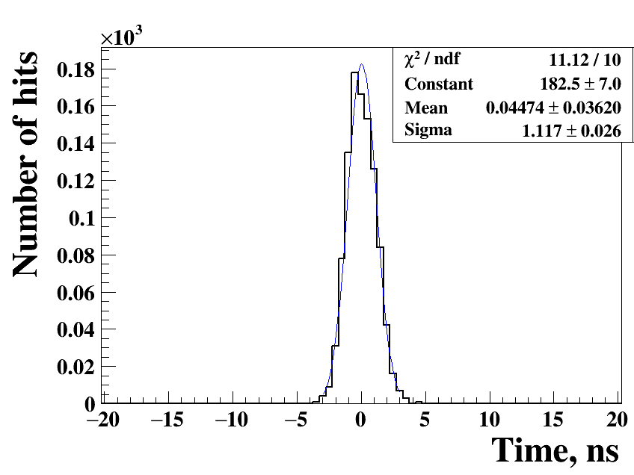
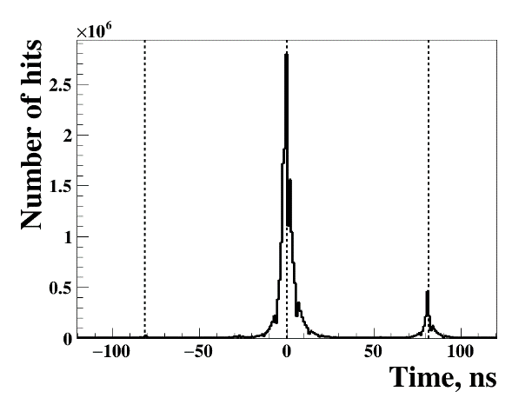
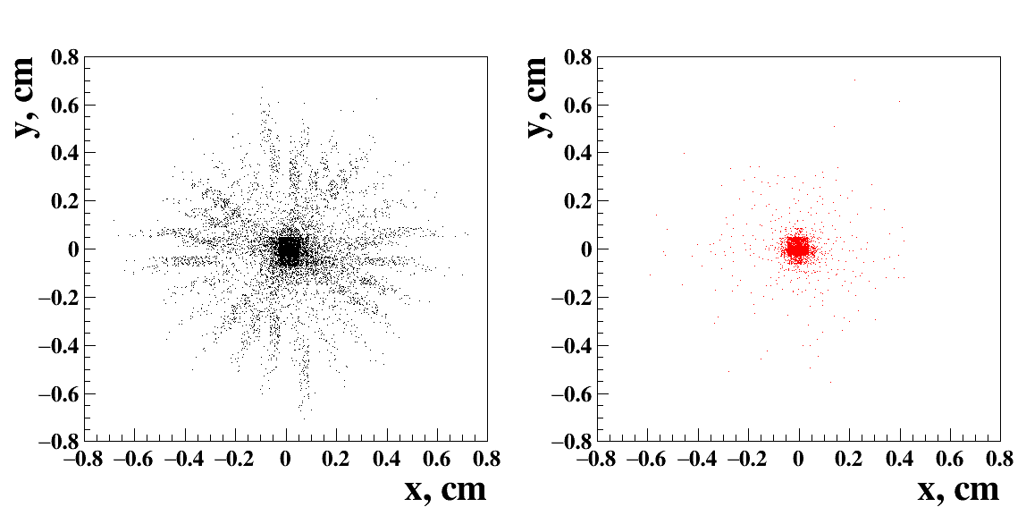
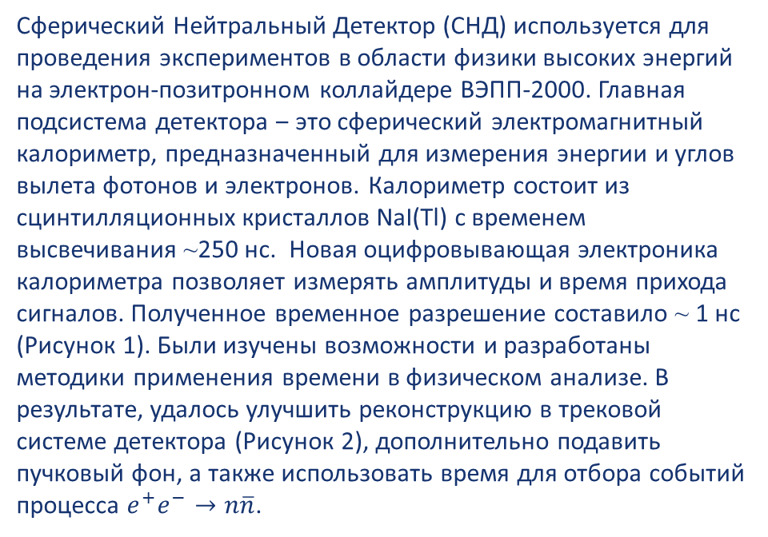
Достигнуто прецизионное измерение времени в калориметре СНД
Институт ядерной физики им. Г.И. Будкера Сибирского отделения Российской академии наук
Авторы: М.Н. Ачасов, А.А. Ботов, В.П. Дружинин, Л.В. Кардапольцев, А.А. Король, Д.П. Коврижин, Н.А. Мельникова, С.И. Середняков, И.К. Сурин
Сферический Нейтральный Детектор (СНД) используется для проведения экспериментов в области физики высоких энергий на электрон-позитронном коллайдере ВЭПП-2000. Главная подсистема детектора ‒ это сферический электромагнитный калориметр, предназначенный для измерения энергии и углов вылета фотонов и электронов. Калориметр состоит из сцинтилляционных кристаллов NaI(Tl) с временем высвечивания ~250 нс. Новая оцифровывающая электроника калориметра позволяет измерять амплитуды и время прихода сигналов. Полученное временное разрешение составило ~ 1 нс (Рисунок 1). Были изучены возможности и разработаны методики применения времени в физическом анализе. В результате, удалось улучшить реконструкцию в трековой системе детектора (Рисунок 2), дополнительно подавить пучковый фон, а также использовать время для отбора событий процесса $e^{+}e^{−}→n\overline{n}$.
Рисунок 1: Спектр измеренных времен. Слева: полный спектр. Справа: временное разрешение в одном канале калориметра на e^+ e^-→e^+ e^- событиях без сдвига триггерного сигнала.
Рисунок 2: Параметры треков на e^+ e^- →e^+ e^- до (слева) и после (справа) корректировки времени дрейфа в событиях со сдвигом триггерного сигнала.
Публикация: N.A. Melnikova et al, Electromagnetic calorimeter time measurement applications in the SND physics analysis, Nucl. Instrum. Methods Phys. Res. A, 1056 (2023), p. 168664 - 10.1016/j.nima.2023.168664

